Slide 1
...........
CHÀO MỪNG CÁC EM ĐẾN VỚI TIẾT
Giáo viên: ......................

Slide 2
dù đủ hũ
cử dự lữ

Slide 3
rổ rá
cá rô
su su
chữ số

Slide 4
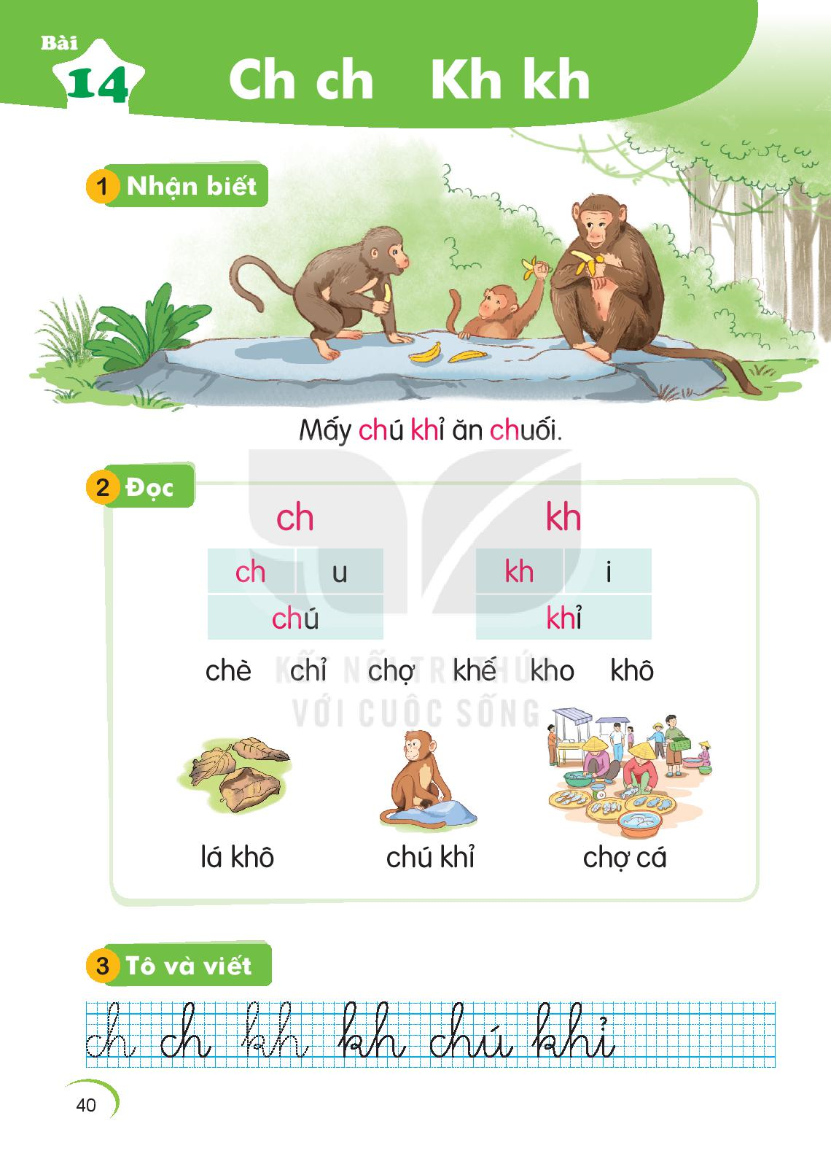

Slide 5

ch

Slide 6
ch
u
chú

Slide 7
kh

Slide 8
ch
u
kh
i
chú
khỉ

Slide 9
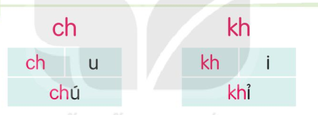

Slide 10
chè chỉ chợ
khế kho khô

Slide 11


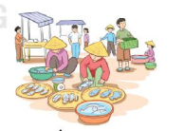
lá khô
chú khỉ
chợ cá

Slide 12
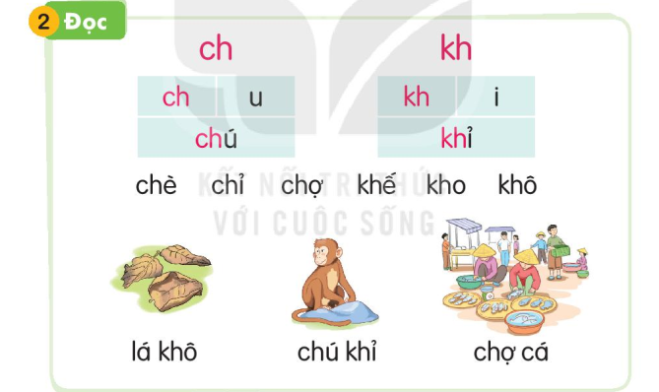

Slide 13



Slide 14
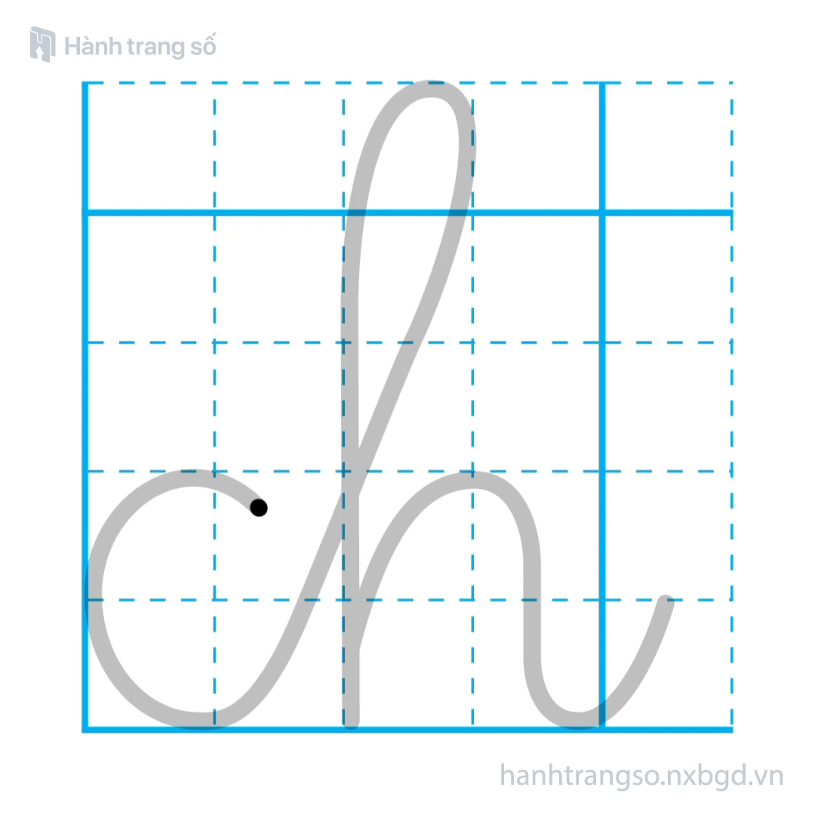

Slide 15
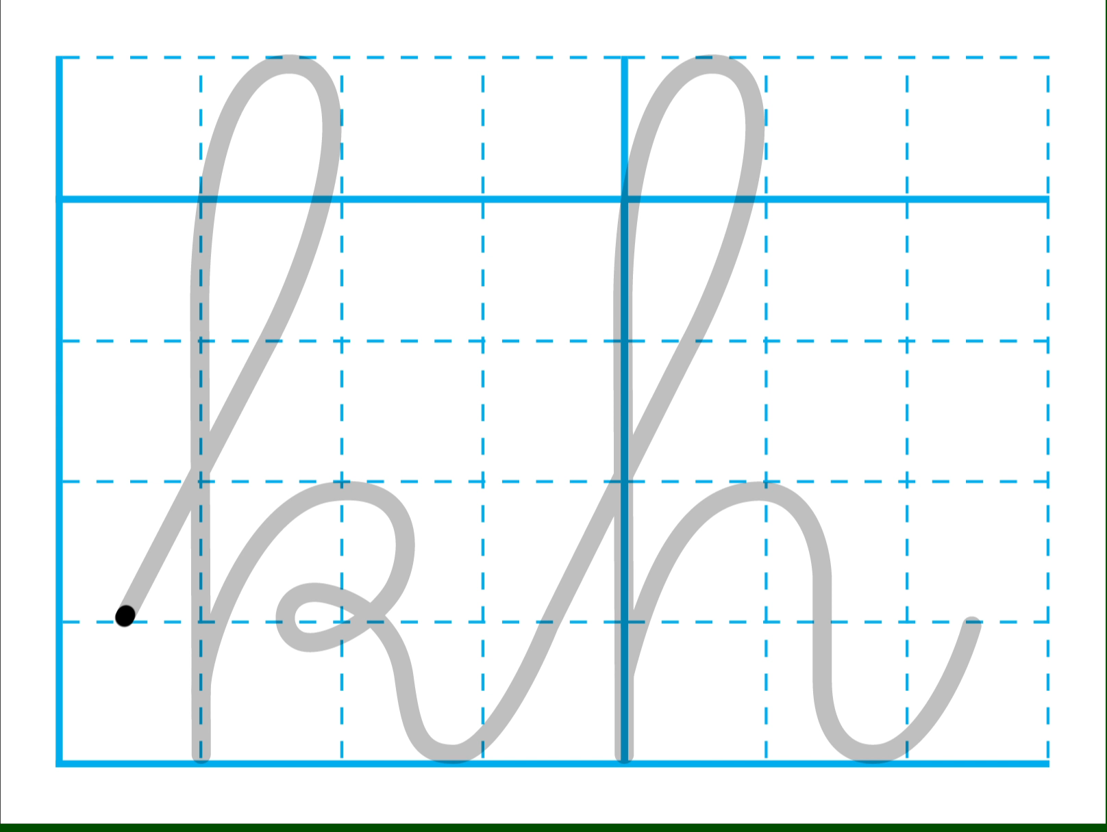

Slide 16
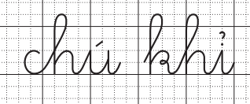

Slide 18


Slide 19
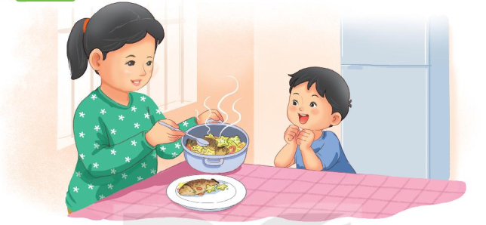


Slide 20
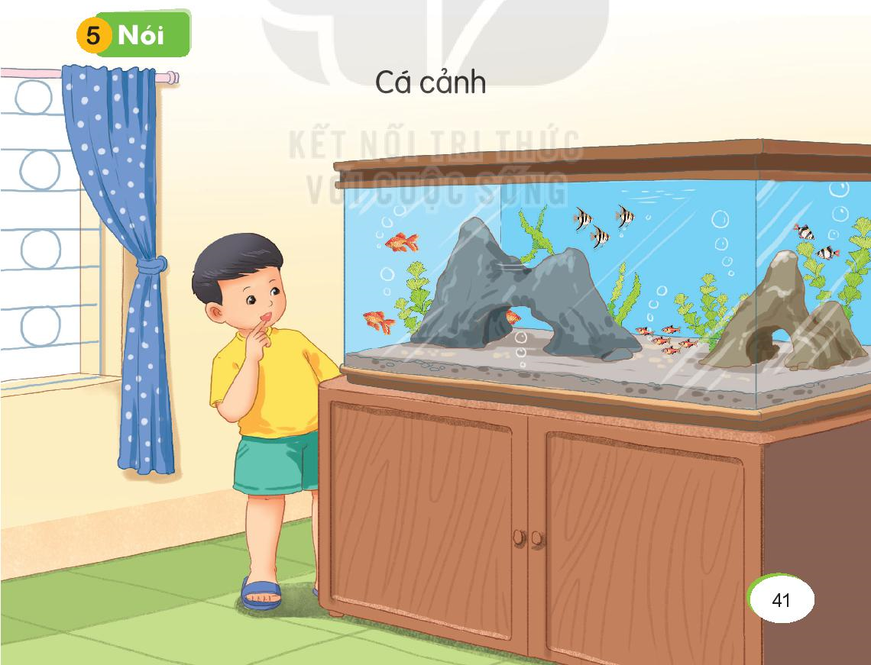

Slide 21


